Slide 1

I. NHỮNG VẤN ĐỀ CHUNG VỀ NHÀ NƯỚC
1. Nguồn gốc của Nhà nước
2. Bản chất của Nhà nước
3. Đặc trưng của Nhà nước
4. Chức năng của Nhà nước
5. Kiểu Nhà nước

Slide 2

I. NHỮNG VẤN ĐỀ CHUNG VỀ NHÀ NƯỚC
1. Nguồn gốc Nhà nước
HAI QUAN ĐIỂM CHÍNH
Các quan
Điểm phi
Mác- xít
Quan điểm
Của
chủ nghĩa
Mác- lêNin

Slide 3

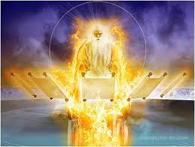
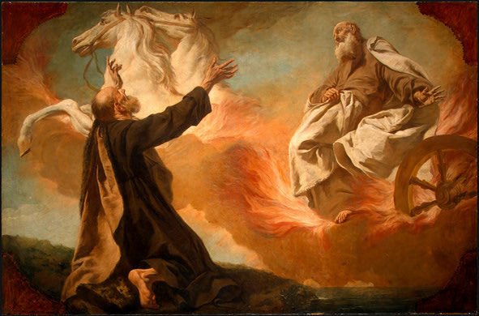
a) Các quan điểm phi Mac- xit
Thuyết thần quyền:
Nhà nước là lực lượng siêu nhiên tạo ra, quyền lực là vĩnh cửu và sự phục tùng là tất yếu

Slide 4

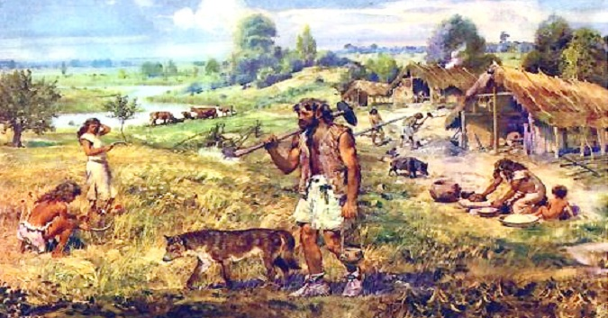
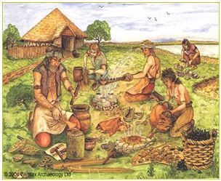
a) Các quan điểm phi Mac- xit
Thuyết gia trưởng:
Nhà nước là mô hình của một gia tộc mở rộng và quyền lực nhà nước chính là quyền gia trưởng được nâng cao lên.

Slide 5

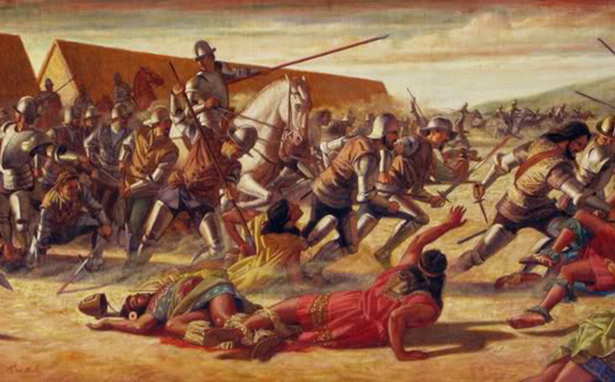
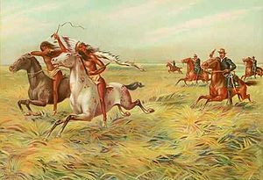
a) Các quan điểm phi Mac- xit
Thuyết bạo lực:
Nhà nước được ra đời từ các cuộc chiến tranh, tranh giành lãnh thổ của các thị tộc, và thị tộc chiến thắng sẽ tạo nên một cơ quan là nhà nước để cai trị kẻ chiến bại.

Slide 6


Thuyết khế ước xã hội:
Nhà nước ra đời thông qua một khế ước được ký kết giũa các thành viên trong XH. Khi nào NN không thực hiện được vai trò của mình thì ND có quyền lật đổ NN.

Slide 7
Các quan điểm phi Mac- xit về nguồn gốc NN
Nhìn chung các quan điểm phi Mac-xit chưa đưa ra được cơ sở khoa học về nguồn gốc nhà nước. Xem xét sự ra đời của nhà nước tách rời khỏi điều kiện vật chất của xã hội; Coi nhà nước là một lực lượng từ bên ngoài áp đặt vào XH, đứng trên XH.
Không giải quyết được một cách đúng đắn vấn đề về bản chất nhà nước.
Kết luận

Slide 8


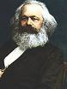
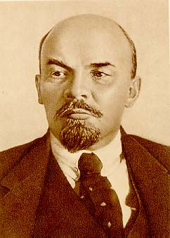
b) Quan điểm của chủ nghĩa Mac-Lênin
Nhà nước không phải là
hiện tượng vĩnh cửu,
bất biến mà là
một phạm trù lịch sử,
có quá trình phát sinh,
phát triển và tiêu vong.
NN là một hiện tượng xã hội
mang tính lịch sử.

Slide 9


b) Quan điểm của chủ nghĩa Mac-Lênin
Nhà nước
Nguồn
gốc
Nhà nước
NN Không phải là hiện tượng vĩnh cửu, bất biến: có quá trình phát sinh, phát triển, tiêu vong
NN chỉ xuất hiện khi XH phát triển đến một mức độ nhất định và tiêu vong khi những điều kiện KQ cho sự tồn tại của nó mất đi.
Nhà nước xuất hiện khi nào và bởi những điều kiện gì?

Slide 10


b) Quan điểm của chủ nghĩa Mac-Lênin
Thời kỳ tiền nhà nước
3 lần phân công LĐ
Nền kinh tế tự nhiên
(i) Cơ sở tồn tại: nền kinh tế tự nhiên, không có sở hữu
(ii) Cấu trúc xã hội: không có giai cấp, không có bóc lột
(iii) Hình thức tổ chức XH: bộ lạc, thị tộc
(1) Chăn nuôi tách khỏi trồng trọt
(2) Thủ công nghiệp tách khỏi nông nghiệp
(3) Thương nghiệp xuất hiện
Nền kinh tế Sản xuất

Slide 11

Sự phân hóa giai cấp trong XH loài người
được đánh dấu bởi 3 lần phân công lao động
LẦN 1: Chăn nuôi tách khỏi trồng trọt, mầm mống tư hữu xuất hiện, XH bắt đầu phân chia thành người giàu và người nghèo
LẦN 2: Ngành tiểu thủ công nghiệp ra đời,
đẩy thêm một bước sự phân hóa giàu nghèo
Mâu thuẫn giữa các giai cấp ngày càng tăng
LẦN 3: Ngành thương nghiệp ra đời, mâu thuẫn
Giai cấp càng thêm sâu sắc. Vật trao đổi trung gian Là tiền đã ra đời

Slide 12
b.2 Sự phân hoá giai cấp trong xã hội và nhà nước xuất hiện
Nền KT sản xuất
Chế độ tư hữu
Xung đột giai cấp
Chế độ CSNT hoàn toàn bất lực trước nền kinh tế sản xuất
Về XH: Phân hóa và xung đột giai cấp
Về KT: chế độ tư hữu ra đời
Nguyên nhân
ra đời của NN

Slide 13

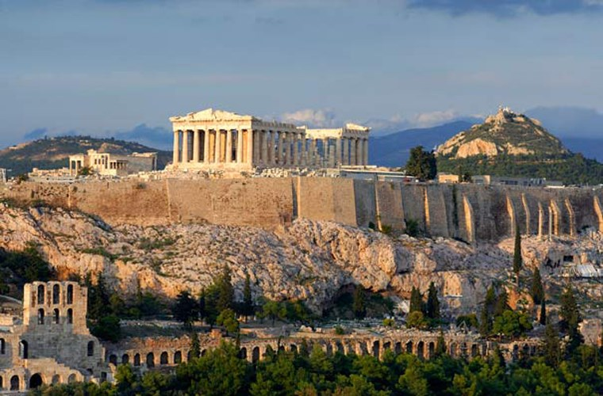
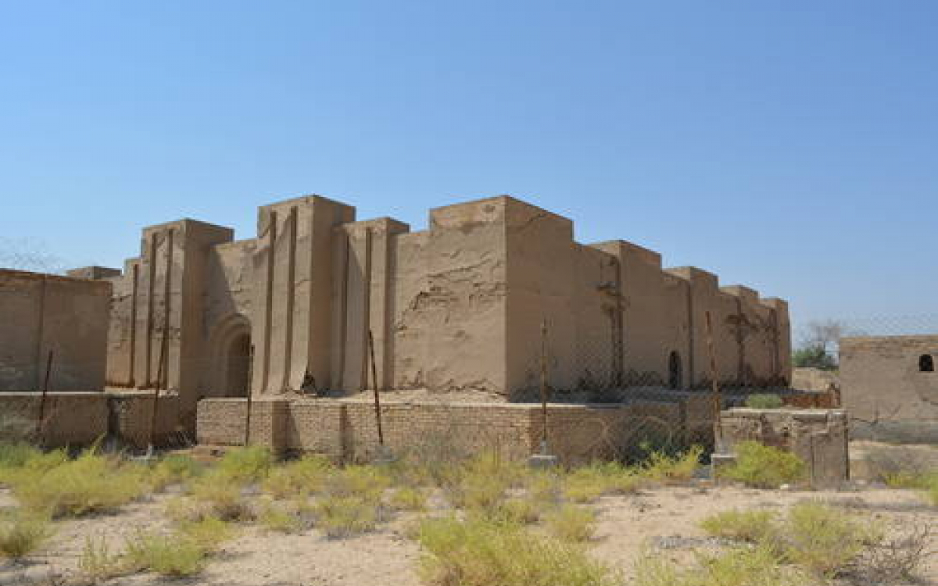
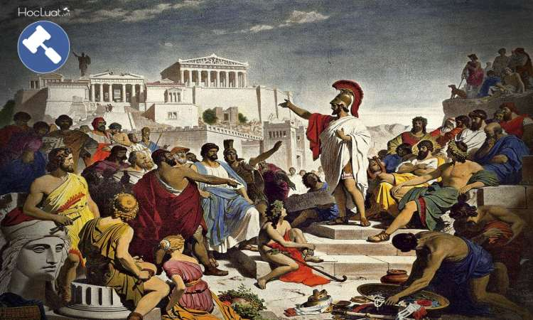
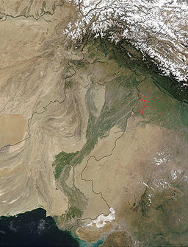
Những nhà nước đầu tiên trên thế giới

Slide 14
2. Bản chất nhà nước
Thể hiện ở hai mặt
Bản chất
Giai cấp
Bản chất
Xã hội
Bản chất Nhà nước là vấn đề cơ bản của mọi thời đại

Slide 15

2. Bản chất nhà nước
2.1. Bản chất giai cấp
Thể hiện
Nhà nước đó của ai, do giai cấp nào lãnh đạo, phục vụ lợi ích của giai cấp nào

Slide 16


1.1. Bản chất giai cấp
1.1. Bản chất giai cấp
Nhà nước là công cụ bảo vệ các giai tầng trong xã hội, mà chủ yếu là giai cấp thống trị, thực hiện các mục đích mà giai cấp thống trị đề ra.

Slide 17

1.1. Bản chất giai cấp
1
Nhà nước là bộ máy cưỡng chế đặc biệt nằm trong tay giai cấp cầm quyền
Nhà nước là công cụ để bảo vệ lợi ích của giai cấp cầm quyền.
2
Nhà nước là công cụ để duy trì sự thống trị giai cấp:
3

Slide 18
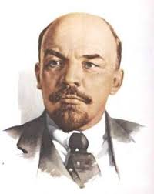
1. Bản chất nhà nước
1.1. Bản chất giai cấp
Lenin:
Nhà nước là một
bộ máy dùng để
duy trì sự thống trị
của giai cấp này
đối với giai cấp khác.
Thống trị về kinh tế
Thống trị về chính trị
Thống trị về tư tưởng

Slide 19

2. Bản chất nhà nước
2.2. Bản chất xã hội
Nếu bản chất G/cấp của NN gắn liền với G/c thống trị- một bộ phân nắm quyền lực thì tính xã hội của NN gắn với cộng đồng với toàn XH
THỂ HIỆN
Điều hòa ý chí của các giai tầng trong xã hội. Là đại diện chính thức cho toàn XH, NN gánh vác những công việc vì lợi ích công cộng
NN sẽ không thể tồn tại
Nếu chỉ phục vụ cho lợi ích
của giai cấp thống trị

Slide 20
2.2. Bản chất xã hội
Bên cạnh việc bảo vệ lợi ích của giai cấp thống trị, nhà nước cũng phải chú ý đến lợi ích chung của xã hội, giải quyết những vấn đề mà đời sống xã hội đặt ra.
Văn hóa
Giáo dục
Thông tin
liên lạc
Nhà nước
Y tế
Giao thông

Slide 21


Bản chất nhà nước
Tính giai cấp và tính xã hội là bản chất chung của các kiểu NN trong lịch sử. Không có kiểu Nhà nước nào chi thể hiện bản chất giai cấp và cũng không có NN nào chỉ thể hiện b/c xã hội. Tuy nhiên, tùy vào mỗi kiểu NN và trong từng giai đoạn lịch sử nhất định thì bản chất g/c và b/c xã hội thể hiện những mức độ đậm nhạt khác nhau. Nói chung, NN càng dân chủ thì bản chất xã hội thể hiện rõ nét hơn.
Kết luận

Slide 22
Nhà nước là một tổ chức chính trị có quyền lực công cộng đặc biệt, được hình thành và bị quyết định bởi nhu cầu trấn áp giai cấp và nhu cầu quản lý các công việc chung của xã hội.
Định nghĩa nhà nước

Slide 23
3. Đặc trưng của nhà nước
NN thiết lập quyền lực chính trị công cộng đặc biệt
Nhà nước có lãnh thổ và phân chia dân cư theo đơn vị hành chính lãnh thổ
Nhà nước có chủ quyền quốc gia
Nhà nước ban hành pháp luật và quản lý xã hội bằng pháp luật
Nhà nước ban hành và thực hiện việc thu các loại thuế

Slide 24
4. Chức năng nhà nước
4.1. KHÁI NIỆM CHỨC NĂNG NHÀ NƯỚC
KHÁI NIỆM
Add Your Title
Chức năng của Nhà nước là những mặt hoạt động chủ yếu của Nhà nước trên các lĩnh vực, nhằm thực hiện những nhiệm vụ đặt ra. Chức năng Nhà nước thể hiện vai trò và bản chất của Nhà nước.

Slide 25


4. Chức năng nhà nước
4.2. Phân loại chức năng nhà nước
1
Chức năng đối nội
2
Chức năng đối ngoại
Chức năng đối nội là những mặt hoạt động chủ yếu của nhà nước trong nội bộ đất nước.
Là những phương diện hoạt động diễn ra bên ngoài đất nước thể hiện ở mối quan hệ với các quốc gia khác, các tổ chức quốc tế

Slide 26

Chức năng của nhà nước CHXHCN Việt Nam
Chức năng đối nội
Chức năng kinh tế
Chức năng xã hội
Chức năng đảm bảo sự ổn định, an ninh chính trị
Bảo vệ tổ quốc
Thiết lập củng cố phát triển quan hệ đối ngoại
Tham gia bảo vệ hoà bình và tiến bộ thế giới
Chức năng đối ngoại
Hai chức năng có quan hệ mật thiết, tác động ảnh hưởng lẫn nhau

Slide 27
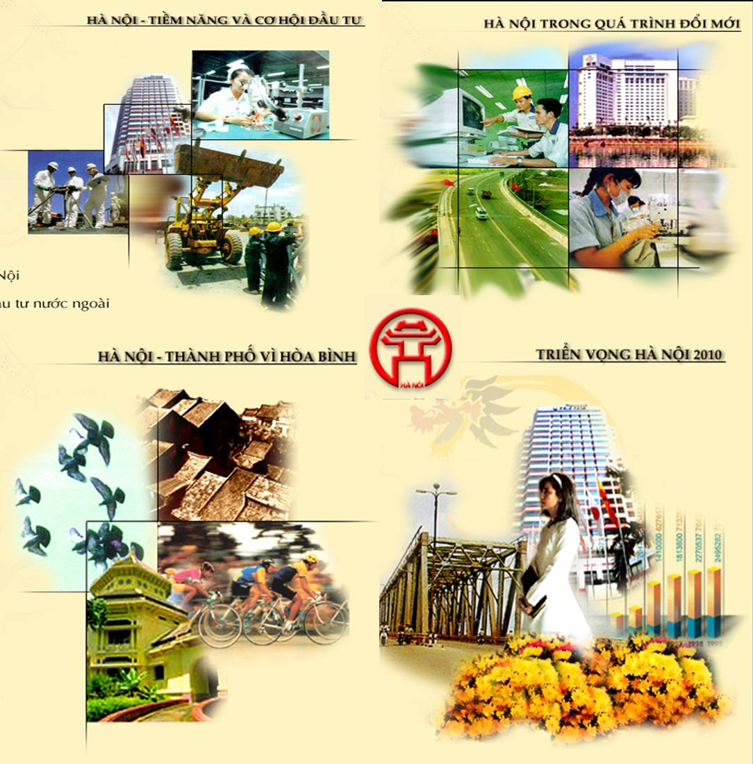
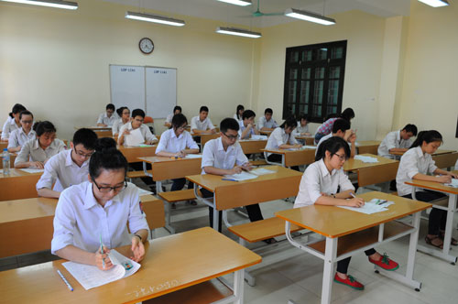
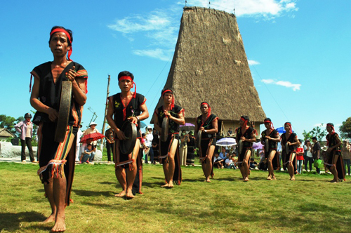
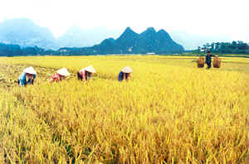
CHỨC NĂNG NHÀ NƯỚC CỘNG HOÀ XHCN VIỆT NAM
CHỨC NĂNG ĐỐI NỘI
Lễ hội đua thuyền

Slide 28
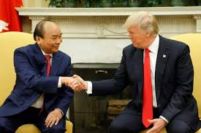
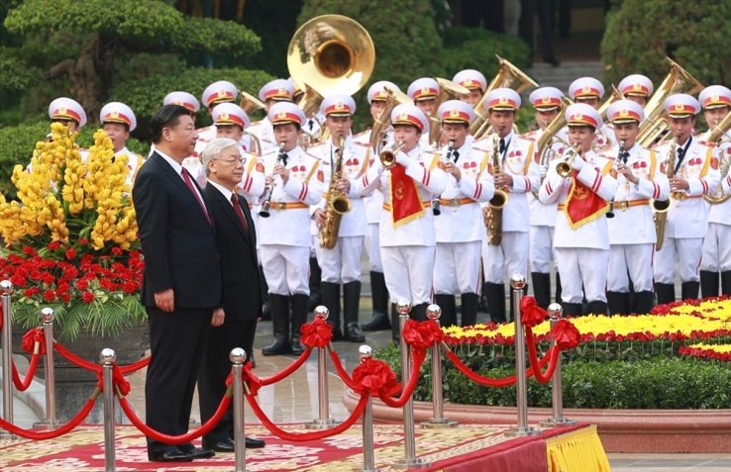
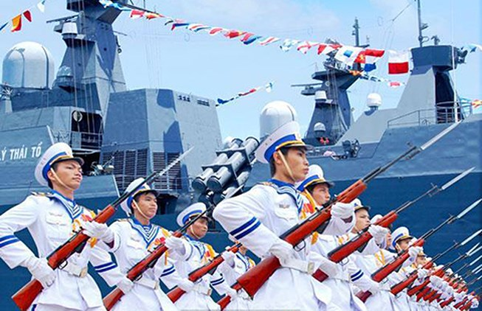
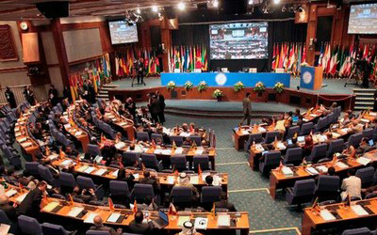
CHỨC NĂNG NHÀ NƯỚC CỘNG HOÀ XHCN VIỆT NAM
CHỨC NĂNG ĐỐI NGOẠI

Slide 29



5. Kiểu và hình thức của Nhà nước
SV TỰ NGHIÊN CỨU

Slide 30
Nhà nước Cộng hòa xã hội chủ nghĩa Việt Nam
Yêu cầu: người học phải nắm vững:
Bản chất của NN CHXHCNVN
Bộ máy của NN CHXHCNVN được t/c như thế nào? Chức năng của NNCHXHCNVN
Nguyên tắc tổ chức và hoạt động của BM NN

Slide 31

Khái quát về NN CHXHCNVN
Ngày 02/7/1976 đổi tên Nhà
nước Việt Nam DCCH thành
NN Cộng hòa XHCNVN
30/4/1975 giải phóng Miến Nam, thống nhất đất nước
Từ 1946- 1954, kháng chiến chống Pháp, miền Bắc hoàn toàn giải phóng
NN Cộng hòa XHCN Việt Nam, tiền thân là Nhà nước Việt Nam DCCH, ra đời từ 02/9/1945, dưới sự lãnh đạo của Đảng CSVN

Slide 32


Bản chất Nhà nước Cộng hoà xã hội chủ nghĩa Việt Nam
Nhà nước của nhân dân, do nhân dân, vì nhân dân
Nhà nước quản lý hầu hết các mặt quan trọng trong xã hội
Nhà nước dân chủ rộng rãi trong lĩnh vực kinh tế xã hội
Là nhà nước của tất cả các dân tộc cùng sinh sống trên lãnh thổ Việt Nam
Nhà nước ta đạt dưới sự lãnh đạo của Đảng, thực hiện chính sách đối ngoại hoà bình, hữu nghị và hợp tác
Bản chất bao trùm chi phối mọi lĩnh vực của đời sống nhà nước hiện nay là
Tính nhân dân

Slide 33
ĐẶC TRƯNG CƠ BẢN CỦA NƯỚC CỘNG HOÀ XHCN VIỆT NAM
Tất cả quyền lực NN đều thuộc về nhân dân
Đối ngoại
hòa bình, hữu nghị, hợp tác
Thể hiện tính dân tộc rộng rãi
Bản chất Nhà nước Cộng hòa XHCN Việt Nam
Thể hiện tính nhân dân sâu sắc

Slide 34
Bộ máy NN Cộng hòa xã hội chủ nghĩa Việt nam
Khái niệm bộ máy nhà nước
Bộ máy Nhà nước Việt nam là hệ thống các CQNN từ trung ương đến địa phương được tổ chức và hoạt động theo nguyên tắc quyền lực NN là thống nhất nhưng có sư phân công và phối hợp chặt chẽ giữa các cơ quan nhà nước.

Slide 35
Bộ máy NN Cộng hòa xã hội chủ nghĩa Việt nam
Khái niệm cơ quan nhà nước
Cơ quan NN là một bộ phận cấu thành bộ máy NN được thành lập và hoạt đông theo quy định của PL, nhân danh NN thực hiện một phần chức năng, nhiệm vụ nhà nước

Slide 36
7.3/ Bộ máy nhà nước CHXHCN Việt nam
Bộ máy NN theo HP 2013 gồm
hệ thống cơ quan Nhà nước và
chế định Chủ tịch nước
Các cơ quan
Quyền lực
Các cơ quan
Hành chính
Các cơ quan
Kiểm sát
Các cơ quan
xét xử

Slide 37
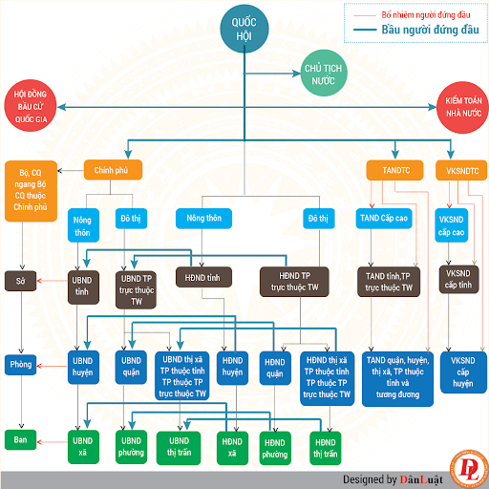
Sơ đồ tổ chức bộ máy nhà nước theo hiến pháp 2013

Slide 38
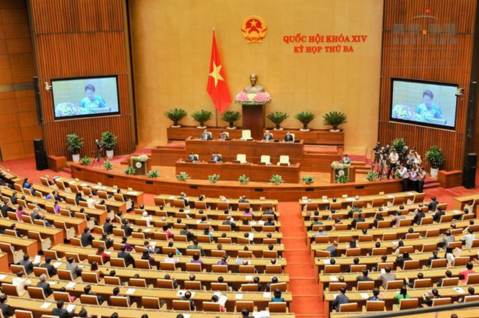
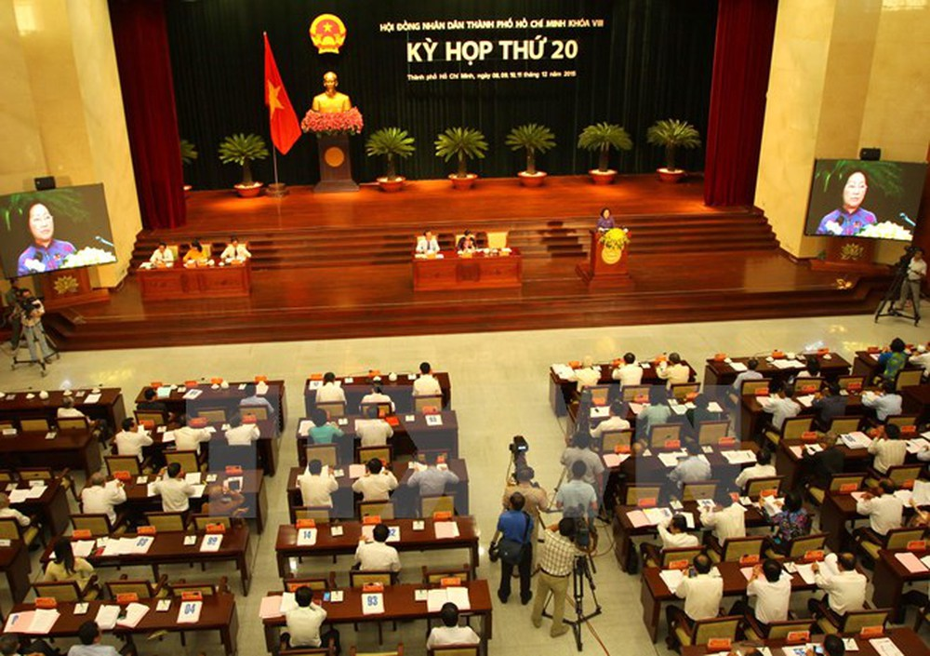
+ Hệ thống cơ quan quyền lực nhà nước (hệ thống cq đại diện)
bao gồm Quốc hội và Hội đồng nhân dân các cấp.
Quốc Hội
Hội Đồng Nhân Dân (Điều 113 HP năm 2013)
(Điều 69 HP 2013)

Slide 39
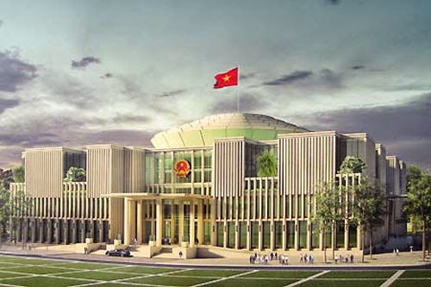
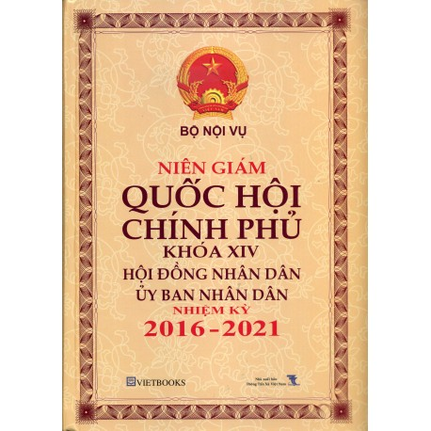
Quốc hội nước Cộng hòa xã hội chủ nghĩa Việt Nam

Slide 40
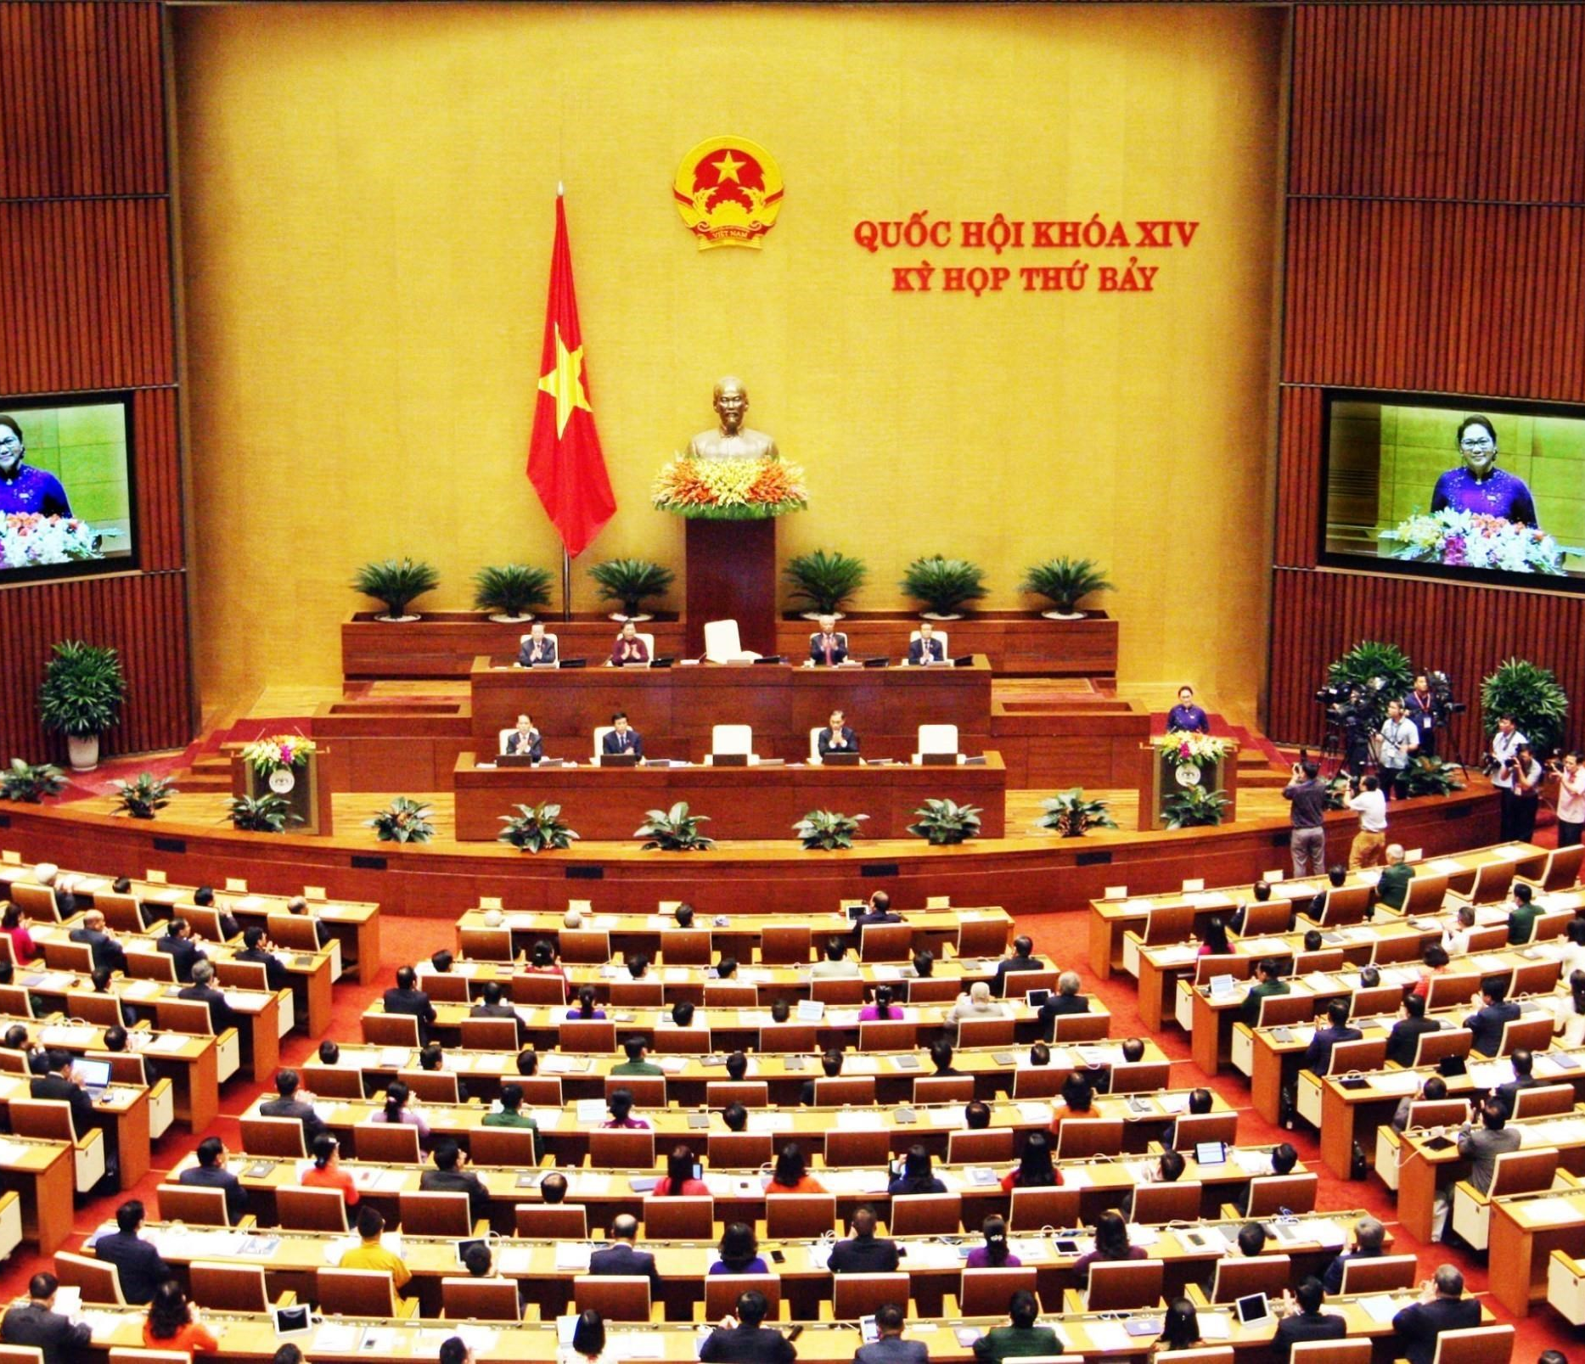
Quốc hội nước Cộng hòa xã hội chủ nghĩa Việt Nam
Quốc Hội (Đ 69)
- Quốc hội là cơ quan đại biểu cao nhất của Nhân dân, cơ quan quyền lực nhà nước cao nhất của nước Cộng hòa xã hội chủ nghĩa Việt Nam.
- QH có 3 chức năng cơ bản: Lập hiến, lập pháp; quyết định những vấn đề quan trọng của đất nước; giám sát tối cao với hoạt động của hà nước.
모바일 이미지
Phiên họp của quốc hội

Slide 41

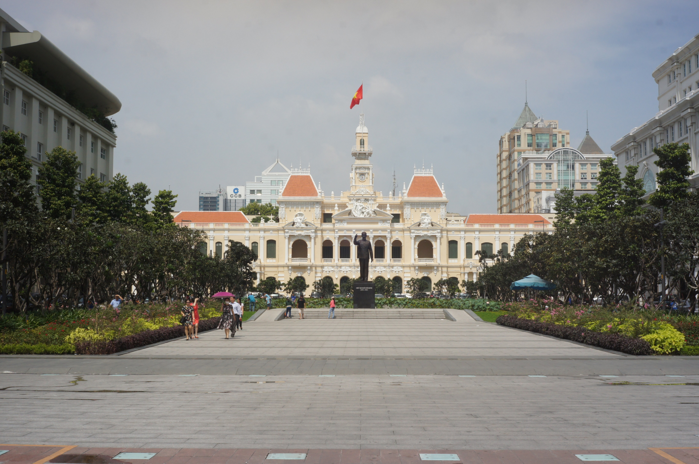
Hội đồng nhân dân các cấp
Hội đồng ND (Đ 113 HP)
- Hội đồng nhân dân là cơ quan quyền lực nhà nước ở địa phương, đại diện cho ý chí, nguyện vọng và quyền làm chủ của Nhân dân, do Nhân dân địa phương bầu ra, chịu trách nhiệm trước Nhân dân địa phương và cơ quan nhà nước cấp trên
모바일 이미지
Phiên họp của quốc hội

Slide 42
+ Hệ thống cơ quan hành chính (theo HP 2013) gồm có:
CHÍNH PHỦ
+CP là cơ quan chấp
hành của QH, cơ quan hành chính nhà nước
cao nhất của nước CHXHCNVN.
BỘ,CQ NGANG BỘ,CQ THUỘC CP
UBND CÁC CẤP
UBND các cấp là cq
chấp hành của HĐND,
CQ HCNN ở địa phươg
Q.lý thống nhất mọi
mặt ở địa phương.
UBND được t/c ở 3 cấp:
tỉnh, huyện, xã.
Các Sở, Phòng,
Ban chức năng của
UBND là các cq thực
hiện chức năng
q.lý chuyên môn trong phạm vi địa phương
Bộ Cơ quan ngang bộ
và cơ quan thuộc CP
là các cơ quan QLNN
cấp trung ương,
thực hiện chức năng
QLNN theo ngành
hoặc lĩnh vực công
Tác trong
phạm vi cả nước
+CP gồm :
Thủ tướng,
các phó Thủ tướng,
các Bộ trưởng và
các thành viên khác
+ TTCP phải là ĐBQH,
do QH bầu, miễn nhiệm,
Bãi nhiệm.
BỘ, CƠ QUAN NGANG BỘ

Slide 43
BỘ MÁY NHÀ NƯỚC CỘNG HOÀ XHCN VIỆT NAM
Cơ cấu tổ chức bộ máy hành chính Nhà nước trung ương
( Quốc hội khóa XIV)
Chính phủ
TTg,các Phó TTg
Bộ QP
Bộ KH &
Công nghệ
Bộ TT &
Truyền thông
Bộ
Nội vụ
UBDTộc
Bộ GD &
ĐT
Bộ Y tế
Bộ CA
Bộ Công
thương
Văn phòng
Chính phủ
Bộ Ngoại
Giao
Bộ LĐTB &
XH
Bộ NN &
PTNT
Bộ KH &
Đầu tư
Bộ GTVT
Bộ TNMT
Thanh tra
Chính phủ
Bộ Tchính
Bộ Tpháp
Bộ XD
Bộ VHTT &
Du lịch
NHàng
NNVN

Slide 44
+ Hệ thống cơ quan Kiểm sát và hệ thống cơ quan xét xử
Hệ thống cơ quan xét xử
Hệ thống cơ quan kiểm sát
+ Bao gồm: Các tòa án được
thành lập để nhân danh
nước CHXHCN VN thực hiện
chức năng xét xử.
+ Các cơ quan xét xử gồm :
TAND tối cao, TAND các cấp
các Tòa án quân sự và
các tòa án khác do luật định
+ Bao gồm:
Viện kiểm sát nhân dân tối cao
Viện kiểm sát nhân dân
địa phương và các viện
kiểm sát quân sự.
+ Chức năng của VKS :
thực hiện quyền công tố và
kiểm sát hoạt động tư pháp

Slide 45
Bộ máy NN Cộng hòa xã hội chủ nghĩa Việt Nam
Chủ tịch nước
Chủ tịch nước là người đứng đầu Nhà nước, thay mặt nước Cộng hòa xã hội chủ nghĩa Việt Nam về đối nội và đối ngoại (Đ.86 HP 2013)

Slide 46
Nguyên tắc tổ chức và hoạt động của BMNN
1
Nguyên tắc Đảng cộng sản Việt Nam lãnh đạo Nhà nước và xã hội (Đ4 HP 2013)
2
Nguyên tắc tất cả quyền lực Nhà nước thuộc về Nhân dân (Đ2 HP 2013)
3
Nguyên tắc bình đẳng, đoàn kết và giúp đỡ giữa các dân tộc (Đ5 HP 2013)
4
Nguyên tắc tập trung dân chủ (Đ6 HP 2013)
5
Nguyên tắc pháp chế xã hội chủ nghĩa (Đ8 HP 2013)

Slide 47

II. MỘT SỐ VẤN ĐỀ CHUNG VỀ PHÁP LUẬT
1. Nguồn gốc pháp luật
2. Bản chất của pháp luật
3.Thuộc tính của pháp luật
4. Chức năng và vai trò của pháp luật
5. Kiểu và hình thức pháp luật

Slide 48
II. NHỮNG VẤN ĐỀ CHUNG VỀ PHÁP LUẬT
a) Nguồn gốc
NN và Pháp luật là hai hiện tượng có cùng nguồn gốc
Những nguyên nhân làm phát sinh NN cũng chính là những nguyên nhân dẫn đến sự ra đời của Pháp luật

Slide 49
a) Nguồn gốc pháp luật
Lịch sử XH loài người trải qua 5 Hình thái KTXH
Chưa có NN, chưa có PL, cộng đồng Thị tộc, Bộ lạc duy trì cuộc sống dựa trên các quy tắc đạo đức, tập quán..
CÔNG XÃ NGUYÊN THUỶ
CHIẾM HỮU NÔ LỆ
PHONG KIẾN
TƯ BẢN CHỦ NGHĨA
CỘNG SẢN CHỦ NGHĨA
Trải qua quá trình lao động, xã hội loài người vận động, phát triển, Nhà nước ra đời. Khi NN ra đời , NN cần phải có công cụ để thực hiện chức năng, nhiệm vụ của mình, công cụ đó chính là Pháp luật,

Slide 50
Con đường hình thành pháp luật.
NN thừa nhận các
qui tắc có sẵn, nếu
có lợi, cải tạo
nâng lên thành luật
Tư hữu
xuất hiện
XH
CSNT
Ko có
Pháp
Luật
Pháp
luật
ra đời
Điều kiện
ra đời PL
Hai con đường
hình thành PL
Xh phân hoá g/c
Đấu tranh g/c
Nhà nước đặt
ra các QPPL mới

Slide 51
2. Bản chất của pháp luật
Thể hiện
Bản chất
Giai cấp
Bản chất
Xã hội
Bản chất của pháp luật là vấn đề cơ bản của mọi thời đại

Slide 52

1.1. Bản chất giai cấp
1
Pháp luật luôn phản ánh lợi ích, ý chí của giai cấp thống trị
Thể hiện
2
Mục đích điều chỉnh các quan hệ XH phát triển theo một trật tự phù hợp với ý chí của G/C thống trị
PL chính là công cụ thực hiện sự thống trị G/c.

Slide 53

1.1.Bản chất giai cấp
Pháp luật tuy là ý chí của giai cấp thống trị. Nhưng ý chí ấy bị qui định bởi điều kiện thực tiễn xã hội.
Lưu ý
Chính vì vậy, pháp luật vừa mang tính chủ quan, vừa mang tính khách quan.

Slide 54
1.2.Bản chất xã hội
Thể hiện
Pháp luật là
công cụ, phương tiện tổ chức đời sống xã hội
Ở những mức
độ khác nhau,
Pl còn thể hiện quyền và lợi ích của các G/C tầng lớp khác nhau trong XH

Slide 55
Bản chất của pháp luật
Pháp luật là một hiện tượng vừa có tính giai cấp vừa có tinh xã hội. Hai thuộc tính này có quan hệ mật thiết với nhau, tác động lẫn nhau và cả hai đều mang tính tất yếu khách quan. Do những điều kiện khách quan và chủ quan, sự thể hiện tính giai cấp và tính XH của PL có khác nhau trong các kiểu Nhà nước.
Kết luận

Slide 56

Khái niệm pháp luật
Pháp luật là hệ thống các quy tắc xử sự mang tính bắt buộc chung do nhà nước ban hành hoặc thựa nhận và đảm bảo thực hiện, thể hiện ý chí của giai cấp thống trị, là nhân tố điều chỉnh các quan hệ xã hội.

Slide 57
Các thuộc tính của pháp luật
Tính quy phạm phổ biến
Thuộc tính của Pl
là những đặc điểm đặc trưng của Pháp luật. Căn cứ vào những đặc điểm đặc trưng đó có thể phân biệt được PL với các quy tắc khác không phải là Pháp luật
KHÁI
NIỆM
Tính xác định chặt
chẽ về mặt hình thức
Tính quyền lực
nhà nước

Slide 58
Tính quy phạm phổ biến
PL là những quy tắc chung, là chuẩn mực, khuôn mẫu cho hành vi xử sự của con người
PL do Nhà nước ban hành nên phạm vi tác rộng, bao quát trong không gian rộng
Pl áp dụng đối với nhiều chủ thể bao gồm các nhân, cơ quan, tổ chức,…

Slide 59


Tính xác định chặt chẽ về hình thức
Pl tồn tại dưới dạng văn bản, các văn bản này được ban hành theo trình tự thủ tục nhất định
Ngôn ngữ được thể hiện trong văn bản phải rõ ràng, chính xác, dễ hiểu, một nghĩa…

Slide 60


Tính quyền lực nhà nước
Pháp luật do nhà nước ban hành và bảo đảm thực hiện
Việc cưỡng chế không phụ thuộc vào ý muốn chủ quan của con người

Slide 61
2.Thuộc tính của pháp luật
PL có tính ổn định về nội dung chính sách, về mục tiêu, định hướng và hệ giá trị nền tảng
Tính ổn định
tương đối
PL thường có tuổi thọ lâu dài trừ khi bị bãi bỏ, bổ sung, sửa đổi hoặc thời hiệu đã hết

Slide 62
4. Chức năng của pháp luật
Là những phương diện, mặt tác động chủ yếu của pháp luật, phản ánh bản chất giai cấp và giá trị xã hội của pháp luật
Chức năng điều chỉnh
- PL làm nhiệm vụ “trật tự hóa” các QHXH
- PL tạo điều kiện cho các QHXH phát triển theo chiều hướng nhất định
Chức năng bảo vệ
- PL quy định những phương tiện nhằm mục đích bảo vệ các QHXH
Chức năng giáo dục
- PL tác động vào ý thức con người làm cho con người hành động phù hợp với cách xử sự ghi trong QPPL

Slide 63
1
2
PL là phương tiện chủ yếu để NN quản lý mọi mặt đời sống xã hội
Pl là phương tiện bảo vệ quyền, lợi ích hợp pháp của công dân
Vai trò của pháp luật
3
4
PL là cơ sở tạo lập mối quan hệ đôi ngoại
PL là cơ sở hoàn thiện Bộ máy nhà nước

Slide 64
5. Kiểu và hình thức của Pháp luật
SV TỰ NGHIÊN CỨU

